Slide 1
Алгебра
7 сынып
III тоқсан

Slide 2
Көпмүшені көбейткіштерге жіктеу үшін қысқаша көбейту формулаларының көмегімен өрнектерді түрлендіру

Slide 3
Бүгінгі сабақта:
Көпмүшені көбейткіштерге жіктеу үшін қысқаша көбейту формулаларының көмегімен өрнектерді түрлендіруді меңгересіз

Slide 4
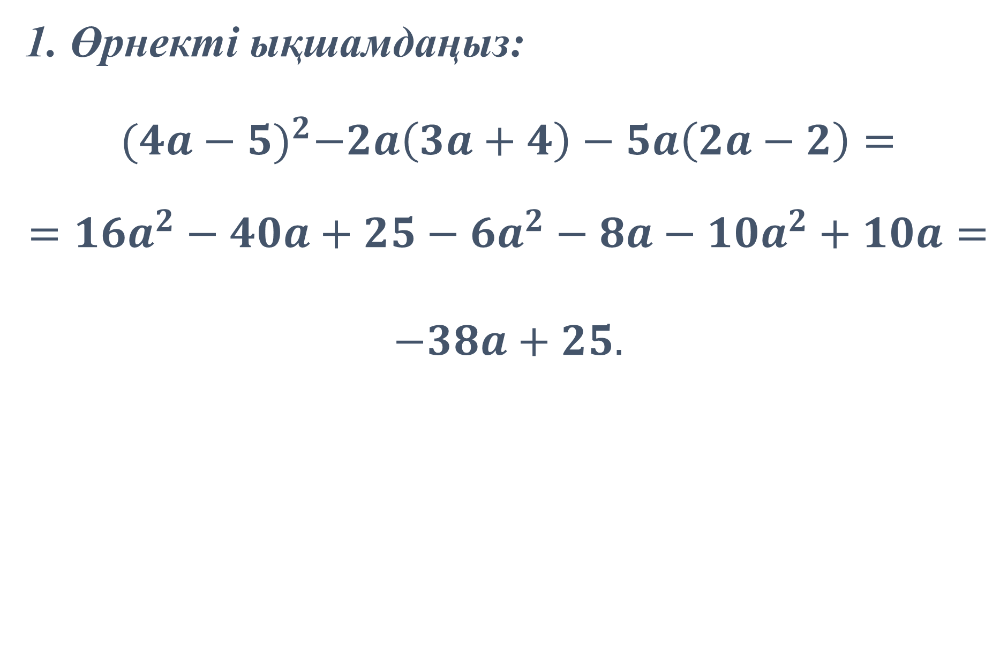
ТАПСЫРМАЛАР:
Өрнекті ықшамдаңыз:
$${(4a−5)}^{2}−2a\left(3a+4\right)−5a\left(2a−2\right)=$$
$$={16a}^{2}−40a+25−{6a}^{2}−8a−10a^{2}+10a=$$
$$−38a+25.$$

Slide 5
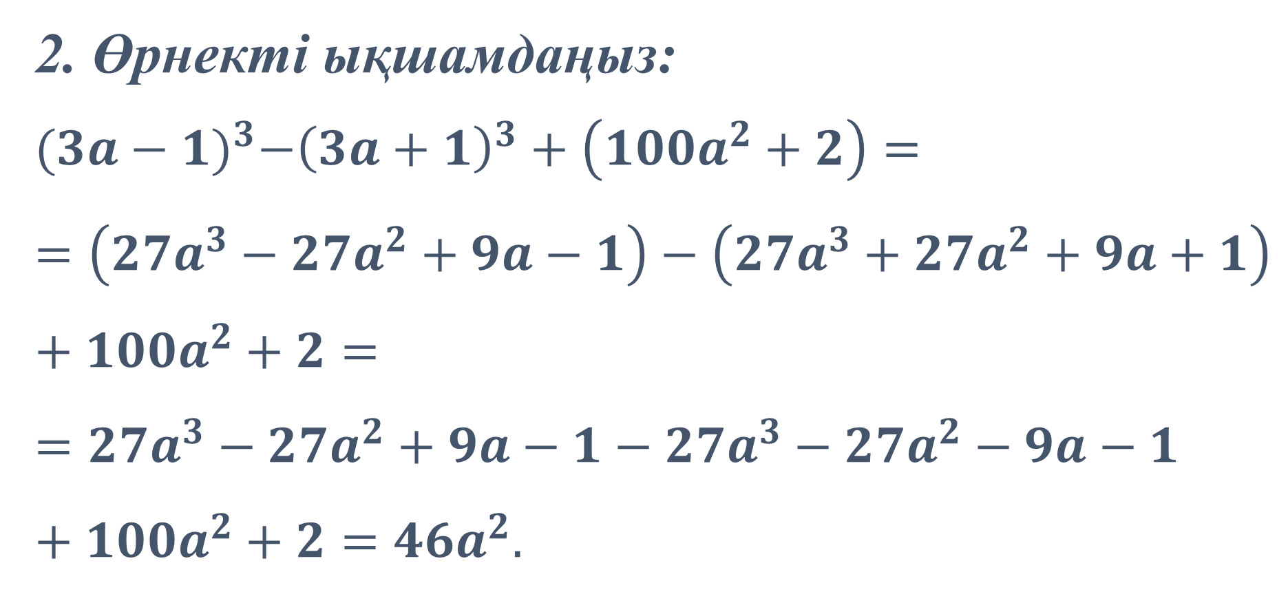
2. Өрнекті ықшамдаңыз:
$${(3a−1)}^{3}−{\left(3a+1\right)}^{3}+\left({100a}^{2}+2\right)==\left({27a}^{3}−{27a}^{2}+9a−1\right)−\left({27a}^{3}+{27a}^{2}+9a+1\right)+{100a}^{2}+2=={27a}^{3}−{27a}^{2}+9a−1−{27a}^{3}−{27a}^{2}−9a−1+{100a}^{2}+2=46a^{2}.$$

Slide 6

3. Теңдеуді шешіңіз:
$${\left(x+5\right)}^{2}−x^{2}=175$$
$$x^{2}+10x+25−x^{2}=175$$
$$10x+25=175$$
$$10x=150$$
$$x=15$$
$$175=175$$

Slide 7

4. Теңдеуді шешіңіз:
${\left(n+1\right)}^{2}−n^{2}=5$
$$n^{2}+2n+1−n^{2}=5$$
$$2n=4$$
$$n=2$$
$$5=5$$

Slide 8

5. Теңсіздікті шешіңіз:
$\left(49x−8\right)x−26\text{≥}{ \left(3+7x\right)}^{2}−x$
$${ 49x}^{2}−8x−26\text{≥}\text{9+42}\text{x}\text{+}{ 49x}^{2}−x$$
$$−8x−26\text{≥}\text{9+42}\text{x}\text{−}\text{x}$$
$$−8x−\text{41}\text{x}\text{≥9+}\text{26}$$
$$−\text{4}\text{9}\text{x}\text{≥}\text{35}$$
$\text{x}≤$- $\frac{5}{7}$
x∊(-∞; - $\frac{5}{7}$]

Slide 9
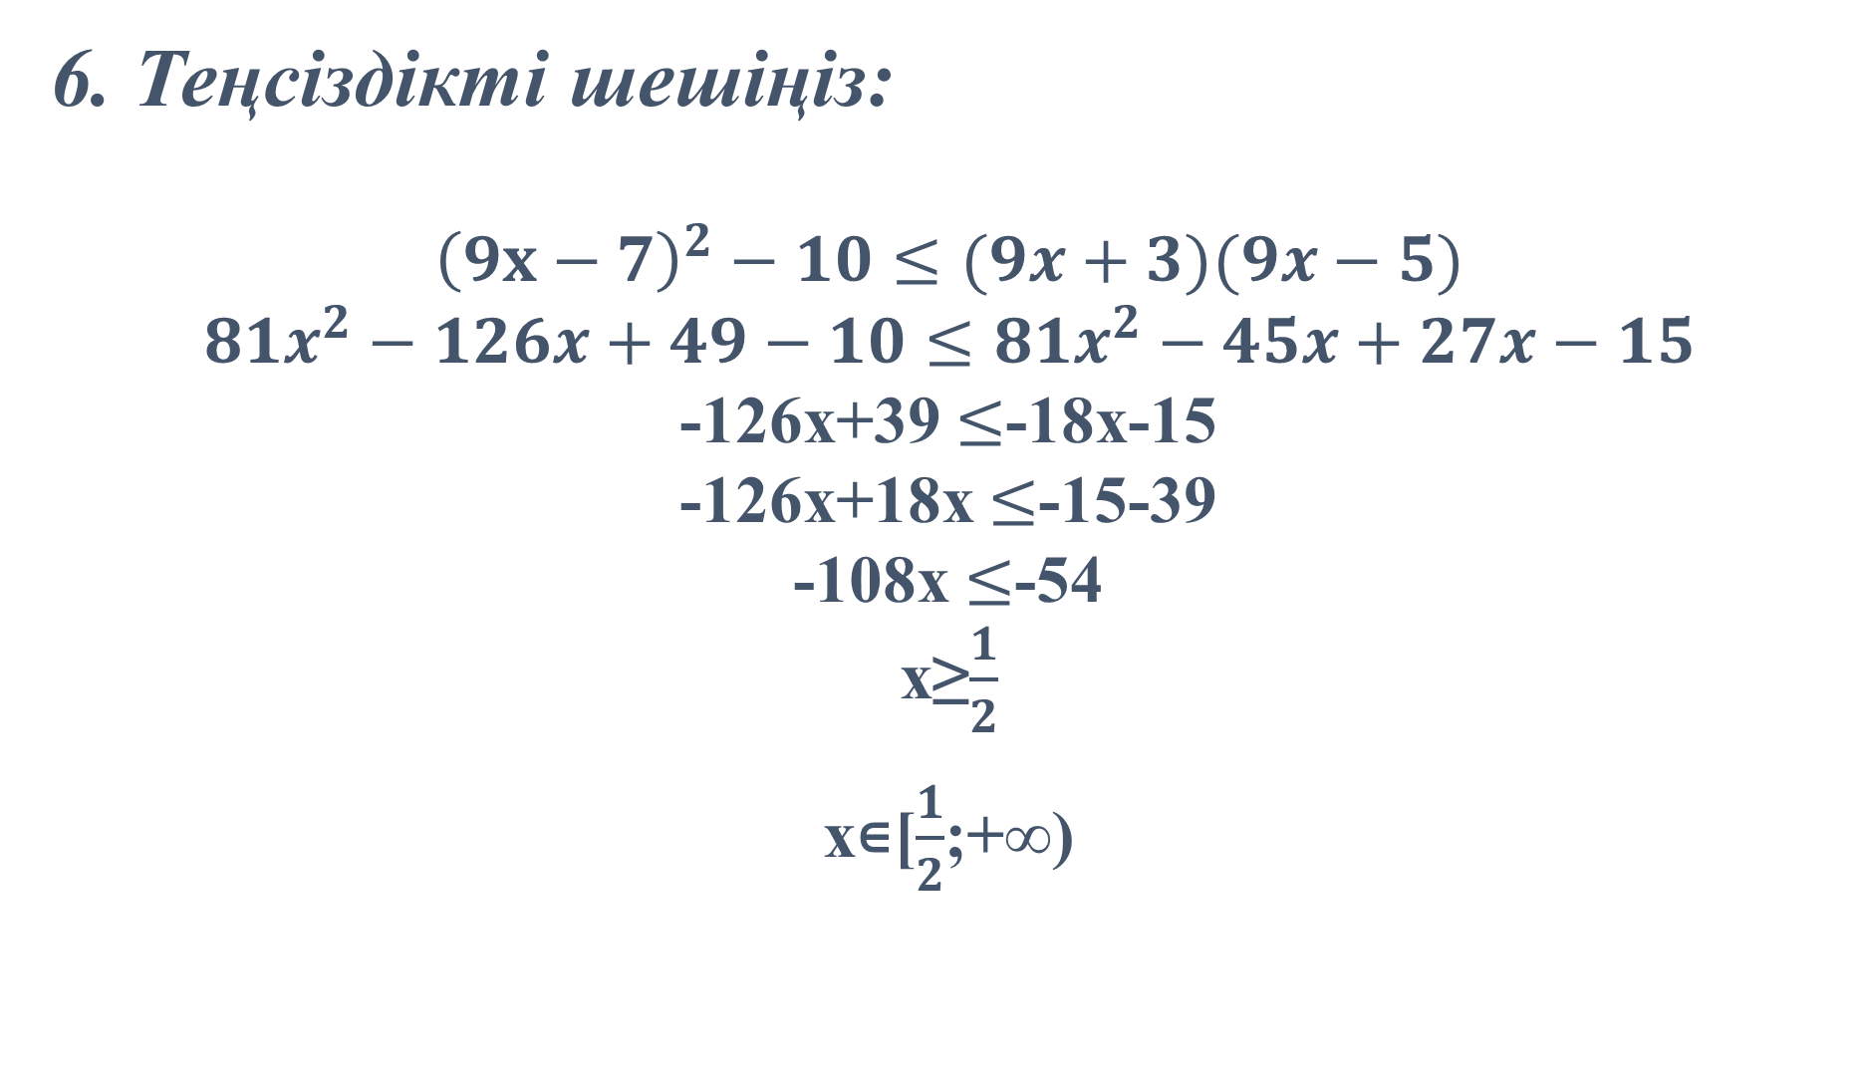
6. Теңсіздікті шешіңіз:
$${\left(9x−7\right)}^{2}−10≤(9x+3)(9x−5)$$
$${81x}^{2}−126x+49−10≤{81x}^{2}−45x+27x−15$$
-126x+39 $≤$-18x-15
-126x+18x $≤$-15-39
-108x $≤$-54
x≥$\frac{1}{2}$
x∊[$\frac{1}{2}$;+∞)

Slide 10
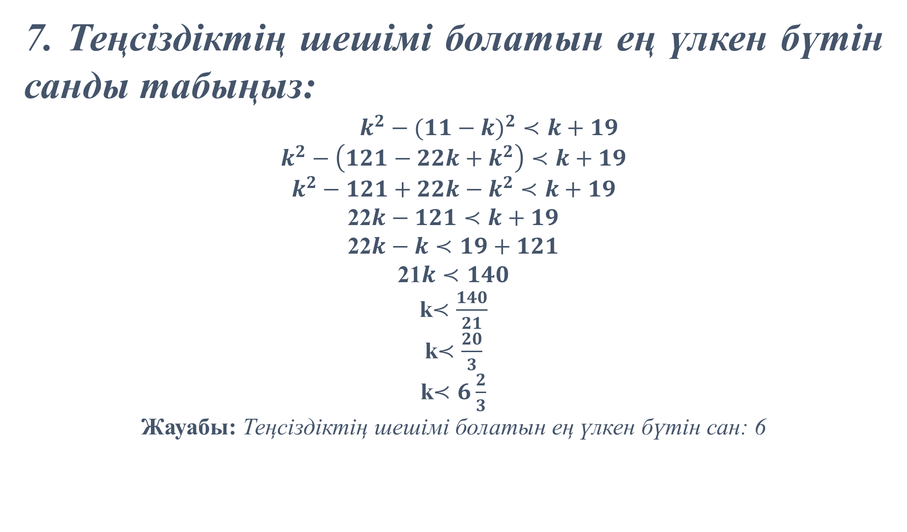
7. Теңсіздіктің шешімі болатын ең үлкен бүтін санды табыңыз:
$k^{2}−(11−{k)}^{2}≺k+19$
$$k^{2}−\left(121−22k+k^{2}\right)≺k+19$$
$$k^{2}−121+22k−k^{2}≺k+19$$
22$k−121≺k+19$
22$k−k≺19+121$
21$k≺140$
k$≺\frac{140}{21}$
k$≺\frac{20}{3}$
k$≺6\frac{2}{3}$
Жауабы: Теңсіздіктің шешімі болатын ең үлкен бүтін сан: 6

Slide 11
Қорытынды
Көпмүшені көбейткіштерге жіктеу үшін қысқаша көбейту формулаларының көмегімен өрнектерді түрлендіруді меңгердіңіз

